Slide 1
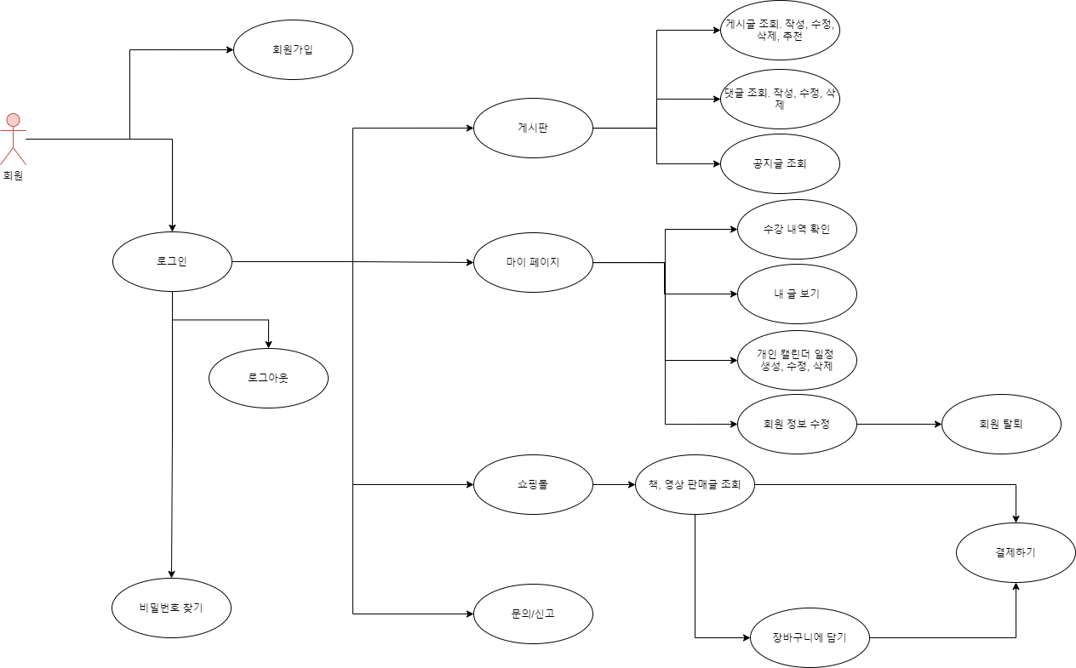
유스케이스 다이어그램 - 회원

Slide 2
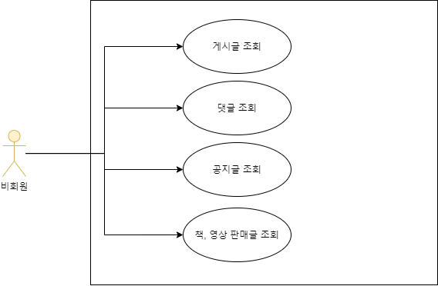
유스케이스 다이어그램 - 비회원

Slide 3
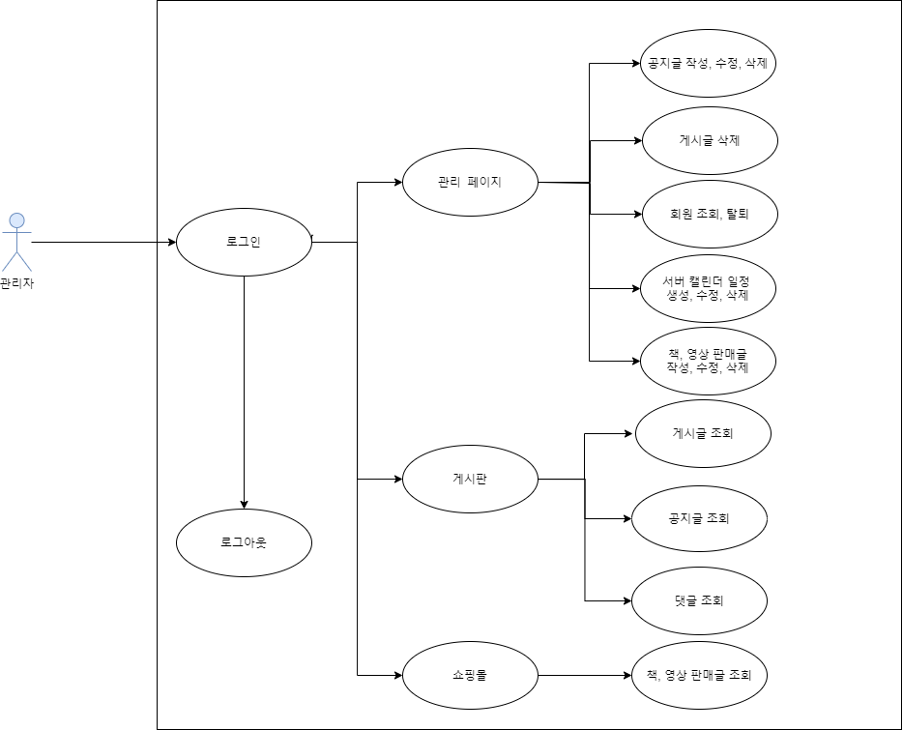
유스케이스 다이어그램 - 관리자

Slide 4
요구사항 분석 - 사용자
액터 | 요구사항 | ID | 비고
사용자 | 회원가입 | C01
 | 로그인 | C02
 | 로그아웃 | C03
 | 비밀번호 찾기 | C04
 | 마이페이지) 일정 관리 | M01
 | 마이페이지) 내 프로필 | M02
 | 마이페이지) 회원 탈퇴 | M03
 | 마이페이지) 내 글 목록 | M04
 | 마이페이지) 내 구매 목록 | M05
 | 쇼핑몰) 상품 목록 조회 | S01
 | 쇼핑몰) 상품 상세페이지 조회 | S02
 | 쇼핑몰) 상품 장바구니 담기 | S03

Slide 5
요구사항 분석 - 사용자
액터 | 요구사항 | ID | 비고
사용자 | 쇼핑몰) 장바구니 상품 수량 수정 / 삭제 | S04
 | 쇼핑몰) 장바구니 상품 구매 | S05
 | 쇼핑몰) 구매서 작성 | S06
 | 쇼핑몰) 구매 완료 | S07
 | 전체게시판) 게시글 조회 | B01
 | 전체게시판) 게시글 검색 | B02
 | 전체게시판) 게시글 파일 첨부 기능 | B03
 | 전체게시판) 게시글 태그 기능 | B04
 | 전체게시판) 게시글, 댓글 작성창 위지윅에디터 적용 | B05
 | 전체게시판) 게시글 좋아요 기능 | B06
 | 전체게시판) 댓글 좋아요 기능 | B07

Slide 6
요구사항 분석 - 사용자
액터 | 요구사항 | ID | 비고
사용자 | 전체게시판) 게시판 목록 페이징 | B08
 | 질문게시판) 질문글 작성 / 수정 /삭제 | B09
 | 질문게시판) 답변 작성 / 수정 / 삭제 | B10
 | 스터디게시판) 스터디글 작성 / 수정 / 삭제 | B11
 | 스터디게시판) 댓글 작성 / 수정 / 삭제 | B12
 | 리뷰게시판) 서적 리뷰글 작성 / 수정 / 삭제 | B13
 | 리뷰게시판) 댓글 작성 / 수정 / 삭제 | B14

Slide 7
요구사항 분석 - 관리자
액터 | 요구사항 | ID | 비고
관리자 | 로그인 | A01
 | 로그아웃 | A02
 | 회원 정보 관리 | A03
 | 게시글 관리 | A04
 | 공채 캘린더 관리 | A05
 | 쇼핑몰 ) 판매 상품 등록 | A-S01
 | 판매 상품 삭제 / 수정 | A-S02
 | 상품 실시간 판매량 / 통계 | A-S03
 | 상품 TOP5 통계 | A-S04

Slide 8
요구사항 명세서-사용자
액터 |  | 사용자
요구사항 ID |  | C01 | 요구사항 명 | 회원가입
개요 |  | 사용자 웹 페이지 회원 가입
요구 사항 내역 | 상세 설명 | 사용자는 웹 페이지를 이용하기 위해서 회원가입을 해야 한다. 회원가입 시, 아이디, 닉네임, 비밀번호/비밀번호 확인, 비밀번호 질문/답변, 주소, 전화번호, 이메일, 소식 수신 여부를 입력 해야 한다.
액터 |  | 사용자
요구사항 ID |  | C02 | 요구사항 명 | 로그인
개요 |  | 사용자 웹 페이지 로그인
요구 사항 내역 | 상세 설명 | 사용자는 웹 페이지 기능을 이용하기 위해서 로그인을 해야 한다. 로그인 시, 아이디와 비밀번호를 입력 해야 한다.
액터 |  | 사용자
요구사항 ID |  | C03 | 요구사항 명 | 로그아웃
개요 |  | 사용자 로그아웃
요구 사항 내역 | 상세 설명 | 사용자는 웹 페이지 우측 상단에 로그아웃을 눌러 로그인할 수 있다.
액터 |  | 사용자
요구사항 ID |  | C04 | 요구사항 명 | 비밀번호 찾기
개요 |  | 사용자 비밀번호 찾기
요구 사항 내역 | 상세 설명 | 사용자는 비밀번호를 잊어버렸을 경우 가입 시 입력했던 비밀번호 질문과 답변을 통해 비밀번호를 찾을 수 있다.

Slide 9
요구사항 명세서-사용자
액터 |  | 사용자
요구사항 ID |  | M01-1 | 요구사항 명 | 마이 페이지) 일정 관리
개요 |  | 사용자 개인 캘린더 일정 삭제
요구 사항 내역 | 상세 설명 | 사용자는 캘린더의 날짜를 클릭하여 모달창을 통해 일정을 등록할 수 있다. - N일 일정의 경우 모달창을 통해 기간을 입력하거나 달력의 날짜를 드래그하여 등록할 수 있다. 사용자는 일정 등록 시 캘린더에 표시될 색상을 선택할 수 있다. 사용자는 일정 등록 시 일정 종류를 선택할 수 있다.
액터 |  | 사용자
요구사항 ID |  | M01-2 | 요구사항 명 | 마이 페이지) 일정 관리
개요 |  | 사용자 개인 캘린더 일정 수정
요구 사항 내역 | 상세 설명 | 사용자는 일정을 Drag & Drop 하여 일정을 수정할 수 있다. 사용자는 일정을 Resize 하여 일정을 수정할 수 있다. (Resize : 일정 박스의 오른쪽 끝을 잡고 드래그)
액터 |  | 사용자
요구사항 ID |  | M01-3 | 요구사항 명 | 마이 페이지) 일정 관리
개요 |  | 사용자 개인 캘린더 일정 삭제 및 상세 일정 확인
요구 사항 내역 | 상세 설명 | 사용자는 캘린더의 일정을 클릭 후 삭제 여부 확인창에서 확인키를 누름으로써 일정을 삭제할 수 있다. 캘린더의 일정을 클릭 후 삭제 여부 확인창에서 취소키를 누르면 해당 일정의 상세내용을 확인할 수 있다.
액터 |  | 사용자
요구사항 ID |  | M01-4 | 요구사항 명 | 마이 페이지) 일정 관리
개요 |  | 사용자가 등록한 일정 불러오기
요구 사항 내역 | 상세 설명 | 사용자는 구매한 영상 목록을 확인할 수 있다. 영상 제목을 클릭하면 영상 재생 페이지로 이동한다.

Slide 10
요구사항 명세서-사용자
액터 |  | 사용자
요구사항 ID |  | M02-1 | 요구사항 명 | 마이 페이지) 내 프로필
개요 |  | 사용자 회원 정보 확인 및 수정
요구 사항 내역 | 상세 설명 | 사용자는 비밀번호를 입력하여, 회원가입 시 입력했던 아이디, 닉네임, 비밀번호/확인, 비밀번호 질문/답변, 주소, 전화번호, 이메일, 가입날짜, 소식 수신 여부를 확인할 수 있다.
액터 |  | 사용자
요구사항 ID |  | M02-2 | 요구사항 명 | 마이 페이지) 내 프로필
개요 |  | 사용자 회원 정보 수정
요구 사항 내역 | 상세 설명 | 수정 버튼을 누르면 나오는 개인 정보 수정 팝업에서 닉네임, 비밀번호/확인, 비밀번호 질문/답변, 주소, 이메일, 전화번호, 소식 수신 여부를 수정할 수 있다.
액터 |  | 사용자
요구사항 ID |  | M03 | 요구사항 명 | 마이 페이지) 회원 탈퇴
개요 |  | 사용자 회원 탈퇴
요구 사항 내역 | 상세 설명 | 사용자는 원할 때 회원가입을 철회할 수 있다. 탈퇴 시 사용자의 모든 정보가 즉시 삭제된다.
액터 |  | 사용자
요구사항 ID |  |  | 요구사항 명 | 마이 페이지) 내 구매 목록
개요 |  | 사용자가 구매한 도서 확인
요구 사항 내역 | 상세 설명 | 사용자는 구매한 도서 목록을 확인할 수 있다.

Slide 11
요구사항 명세서-사용자
액터 |  | 사용자
요구사항 ID |  |  | 요구사항 명 | 마이 페이지) 내가 쓴 글
개요 |  | 사용자 게시글 확인
요구 사항 내역 | 상세 설명 | 사용자는 질문/스터디/리뷰 게시판에 작성한 글을 최대 3개 까지 확인할 수 있고, 전체 글 보기 버튼으로 모든 글을 확인 할 수 있다.
액터 |  | 사용자
요구사항 ID |  |  | 요구사항 명 | 마이 페이지) 내가 쓴 글
개요 |  | 사용자 답글 확인
요구 사항 내역 | 상세 설명 | 사용자는 질문/스터디/리뷰 게시판에 작성한 답글의 원문을 최대 3개 까지 확인할 수 있고. 전체 글 보기 버튼으로 모든 원문을 확인할 수 있다.
액터 |  | 사용자
요구사항 ID |  |  | 요구사항 명 | 마이 페이지) 내 책 구매 목록
개요 |  | 사용자가 구매한 책 확인
요구 사항 내역 | 상세 설명 | 사용자는 가장 최근 구매한 책을 4개까지 확인할 수 있고, 전체 구매내역 보기 버튼으로 모든 책 구매내역을 볼 수 있다.
액터 |  | 사용자
요구사항 ID |  |  | 요구사항 명 | 마이 페이지) 내 영상 구매 목록
개요 |  | 사용자가 구매한 영상 확인
요구 사항 내역 | 상세 설명 | 사용자는 가장 최근 구매한 영상을 4개까지 확인할 수 있고, 전체 구매내역 보기 버튼으로 모든 영상 구매내역을 볼 수 있다.

Slide 12
요구사항 명세서-관리자
액터 |  | 관리자
요구사항 ID |  |  | 요구사항 명 | 로그인
개요 |  | 관리자용 웹페이지 로그인
요구 사항 내역 | 상세 설명 | 관리자용 웹페이지에 로그인할 수 있다.
액터 |  | 관리자
요구사항 ID |  |  | 요구사항 명 | 로그아웃
개요 |  | 관리자 로그아웃
요구 사항 내역 | 상세 설명 | 관리자는 웹페이지 상단에 로그아웃을 눌러 로그아웃할 수 있다.
액터 |  | 관리자
요구사항 ID |  |  | 요구사항 명 | 회원 정보 관리
개요 |  | 사용자 회원 정보 관리
요구 사항 내역 | 상세 설명 | 관리자는 회원 목록을 확인할 수 있다. 관리자는 체크박스로 선택한 회원을 탈퇴 시킬 수 있다.
액터 |  | 관리자
요구사항 ID |  |  | 요구사항 명 | 게시글 관리
개요 |  | 사용자 게시글 관리
요구 사항 내역 | 상세 설명 | 관리자는 질문 게시판 / 스터디 / 리뷰 게시판의 게시글을 삭제할 수 있다.

Slide 13
요구사항 명세서-관리자
액터 |  | 관리자
요구사항 ID |  |  | 요구사항 명 | 답글 관리
개요 |  | 사용자 답글 관리
요구 사항 내역 | 상세 설명 | 관리자는 질문 게시판 / 스터디 / 리뷰 게시판의 게시글을 삭제할 수 있다.
액터 |  | 관리자
요구사항 ID |  |  | 요구사항 명 | 공채 캘린더 관리
개요 |  | 공채 캘린더 관리
요구 사항 내역 | 상세 설명 | 관리자는 공채 캘린더에 일정을 등록, 삭제할 수 있다. 공채 캘린더는 모든 회원에게 공개된다.

Slide 14
요구사항 명세서-관리자
액터 |  | 관리자
요구사항 ID |  | A-S01 | 요구사항 명 | 상품 등록
개요 |  | 관리자 판매 상품 등록
요구 사항 내역 | 상세 설명 | 관리자는 사용자에게 판매 할 상품의 가격 등 내용을 관리자 페이지에서 등록 할 수 있고, 등록된 상품은 사용자 쇼핑몰에서 조회할 수 있다.
액터 |  | 관리자
요구사항 ID |  | A-S02 | 요구사항 명 | 상품 삭제/ 수정
개요 |  | 관리자 판매 상품 수정 / 삭제
요구 사항 내역 | 상세 설명 | 관리자는 사용자에게 판매 할 상품을 등록 후, 관리자 페이지에서 필요 하에 내용 수정/삭제가 가능하다.
액터 |  | 관리자
요구사항 ID |  | A-S03 | 요구사항 명 | 실시간 판매량 통계
개요 |  | 상품 실시간 판매량 통계
요구 사항 내역 | 상세 설명 | 관리자 페이지에서 상품의 실시간 판매량을 확인할 수 있다.
액터 |  | 관리자
요구사항 ID |  |  | 요구사항 명 | 판매 상품 구매량 TOP5
개요 |  | 상품 판매 순위 TOP5
요구 사항 내역 | 상세 설명 | 관리자 페이지에서 가장 많은 판매량의 상품 TOP5를 확인할 수 있다.

Slide 15
요구사항 명세서-사용자
액터 |  | 사용자
요구사항 ID |  | S01 | 요구사항 명 | 상품 목록 조회
개요 |  | 판매 상품 목록 조회
요구 사항 내역 | 상세 설명 | 사용자는 관리자가 관리자 사이트에서 등록한 판매상품 목록을 사용자 쇼핑몰에서 분류별로 조회할 수 있다
액터 |  | 사용자
요구사항 ID |  | S02 | 요구사항 명 | 상품 상세페이지 조회
개요 |  | 판매 상품 상세페이지 조회
요구 사항 내역 | 상세 설명 | 사용자는 판매상품의 상세페이지에서 상품의 가격, 할인율 등 상세 정보를 확인할 수 있다
액터 |  | 사용자
요구사항 ID |  | S03 | 요구사항 명 | 상품 장바구니 담기
개요 |  | 상품 장바구니 담기
요구 사항 내역 | 상세 설명 | 사용자는 상품 상세페이지에서 구매하기 원하는 상품의 수량을 선택하여 장바구니에 담을 수 있다
액터 |  | 사용자
요구사항 ID |  | S04 | 요구사항 명 | 상품 장바구니 수량 수정 / 삭제
개요 |  | 상품 장바구니 수량 수정 및 삭제
요구 사항 내역 | 상세 설명 | 사용자는 장바구니에 담은 상품의 수량을 수정할 수 있다. 사용자는 장바구니에 담은 상품을 삭제 할 수 있다.

Slide 16
요구사항 명세서-사용자
액터 |  | 사용자
요구사항 ID |  | S05 | 요구사항 명 | 장바구니 상품 구매하기
개요 |  | 장바구니 상품 구매하기
요구 사항 내역 | 상세 설명 | 사용자는 장바구니에 담은 상품을 구매할 수 있다
액터 |  | 사용자
요구사항 ID |  | S06 | 요구사항 명 | 상품 구매서 작성하기
개요 |  | 상품 구매서 작성하기
요구 사항 내역 | 상세 설명 | 사용자는 상품 구매 전 배송 받을 주소, 연락처, 결제에 필요한 계좌번호 등 구매에 필요한 내용을 기입 할 구매서를 작성해야 한다.
액터 |  | 사용자
요구사항 ID |  | S07 | 요구사항 명 | 구매 완료
개요 |  | 상품 구매 완료
요구 사항 내역 | 상세 설명 | 사용자는 구매 완료 시 구매 한 상품과 총 구매 가격 등 구매 된 내역을 확인할 수 있다.

Slide 17
요구사항 명세서-사용자
액터 |  | 사용자
요구사항 ID |  | B01 | 요구사항 명 | 전체게시판) 게시글 조회
개요 |  | 사용자 질문글 조회
요구 사항 내역 | 상세 설명 | 사용자는 로그인을 하지 않아도 질문글을 조회할 수 있다. 게시글을 조회할 경우 조회수가 1씩 증가한다.
액터 |  | 사용자
요구사항 ID |  | B02 | 요구사항 명 | 전체게시판) 게시글 검색 기능
개요 |  | 사용자 게시글 검색 기능
요구 사항 내역 | 상세 설명 | 사용자는 모든 게시판에서 원하는 게시글을 제목 검색을 통해 찾을 수 있다.
액터 |  | 사용자
요구사항 ID |  | B03 | 요구사항 명 | 전체게시판) 파일 첨부 기능
개요 |  | 게시글에 최대 10개 파일 첨부 기능
요구 사항 내역 | 상세 설명 | 게시글 작성 시 파일을 첨부할 경우 파일을 첨부할 수 있는 태그가 하나씩 추가된다.. 태그는 최대 10개까지 늘어나며, 10개가 되면 10개까지 첨부가 가능하다는 알림창이 나온다. 파일 첨부 태그마다 오른쪽에 삭제 버튼이 있어 사용자가 첨부한 파일을 삭제할 수 있다.
액터 |  | 사용자
요구사항 ID |  | B04 | 요구사항 명 | 전체게시판) 게시글 태그기능
개요 |  | 사용자 게시글 태그 기능
요구 사항 내역 | 상세 설명 | 사용자는 글 작성 시, 각 게시판의 모든 게시글에 관련 언어에 대한 태그를 설정할 수 있다. 태그는 자바, C, Python 로 분류되어있다.

Slide 18
요구사항 명세서-사용자
액터 |  | 사용자
요구사항 ID |  | B05 | 요구사항 명 | 전체게시판) 게시글, 댓글 작성창 위지윅에디터 적용
개요 |  | 게시글, 댓글 작성 / 수정 시 위지윅 에디터 (CKEditor5) 적용
요구 사항 내역 | 상세 설명 | 사용자는 게시글이나 댓글을 작성 / 수정할 때 위지윅 에디터를 통해 다양한 텍스트 효과를 줄 수 있다. 위지윅 에디터 내 기능으로 게시물과 댓글에 사진을 첨부할 수 있다.
액터 |  | 사용자
요구사항 ID |  | B06 | 요구사항 명 | 전체게시판) 게시글 좋아요 기능
개요 |  | 사용자 게시글 좋아요 기능
요구 사항 내역 | 상세 설명 | 사용자는 각 게시판의 모든 게시글의 좋아요 버튼을 통해 해당 게시글을 좋아요할 수 있다. 좋아요를 한 상태에서 한 번 더 좋아요를 누르면 좋아요가 취소된다.
액터 |  | 사용자
요구사항 ID |  | B07 | 요구사항 명 | 전체게시판) 댓글 좋아요 기능
개요 |  | 사용자 댓글 좋아요 기능
요구 사항 내역 | 상세 설명 | 사용자는 각 게시글의 모든 댓글의 좋아요 버튼을 통해 해당 댓글을 좋아요할 수 있다. 좋아요를 한 상태에서 한 번 더 좋아요를 누르면 좋아요가 취소된다.
액터 |  | 사용자
요구사항 ID |  | B08 | 요구사항 명 | 전체게시판) 게시판 목록 페이징
개요 |  | 게시판 목록 페이징 기능
요구 사항 내역 | 상세 설명 | 페이지 넘김 기능 가능 한 페이지당 20개의 글을 보여주고 3Page (1~3) 이동 가능

Slide 19
요구사항 명세서-사용자
액터 |  | 사용자
요구사항 ID |  | B09 | 요구사항 명 | 질문게시판) 질문글 작성 / 수정 / 삭제
개요 |  | 사용자 질문글 수정 / 삭제
요구 사항 내역 | 상세 설명 | 사용자는 질문글을 작성할 수 있다. (최대 4000자) 가장 최근에 작성한 질문글이 게시판 상단에 위치한다. 사용자는 자기가 작성한 질문글을 수정할 수 있다.
액터 |  | 사용자
요구사항 ID |  | B10 | 요구사항 명 | 질문게시판) 답변 작성 / 수정 / 삭제 기능
개요 |  | 사용자 답변 작성 / 수정 / 삭제 기능
요구 사항 내역 | 상세 설명 | 사용자는 질문글에 대한 답변으로 댓글 기능을 이용한다. (최대 4000자) 사용자는 자기가 작성한 답변을 수정 / 삭제할 수 있다. 질문글의 조회수 옆에 작성된 답변 수가 표시된다.
액터 |  | 사용자
요구사항 ID |  | B11 | 요구사항 명 | 스터디게시판) 스터디글 작성 / 수정 / 삭제
개요 |  | 사용자 스터디글 작성 / 수정 / 삭제
요구 사항 내역 | 상세 설명 | 사용자는 스터디게시판에 스터디를 모집하는 글을 작성 / 수정 / 삭제할 수 있다.
액터 |  | 사용자
요구사항 ID |  | B12 | 요구사항 명 | 스터디게시판) 댓글 작성 / 수정 / 삭제
개요 |  | 사용자 댓글 작성 / 수정 / 삭제 기능
요구 사항 내역 | 상세 설명 | 사용자는 스터디 모집글에 댓글을 작성해서 해당 스터디에 지원할 수 있다. 해당 댓글은 수정 / 삭제가 가능하다. 댓글로 지원 후에 상세 논의를 위한 수단은 사용자가 결정한다. (오픈카카오톡 등)

Slide 20
요구사항 명세서-사용자
액터 |  | 사용자
요구사항 ID |  | B13 | 요구사항 명 | 리뷰게시판) 서적 리뷰글 작성 / 수정 / 삭제
개요 |  | 사용자 리뷰게시판 서적 리뷰 작성 / 수정 / 삭제
요구 사항 내역 | 상세 설명 | 사용자는 서적 리뷰글을 작성 / 수정 / 삭제 할 수 있다.
액터 |  | 사용자
요구사항 ID |  | B14 | 요구사항 명 | 리뷰게시판) 댓글 작성 / 수정 / 삭제
개요 |  | 사용자 댓글 작성 / 수정 / 삭제 기능
요구 사항 내역 | 상세 설명 | 사용자는 리뷰글에 댓글을 통해 해당 리뷰글에 대한 의견을 댓글을 통해 주고 받을 수 있다. 댓글은 등록 후 수정 / 삭제가 가능하다

